Slide 1
Dizajn paterni-diskusija

Slide 2
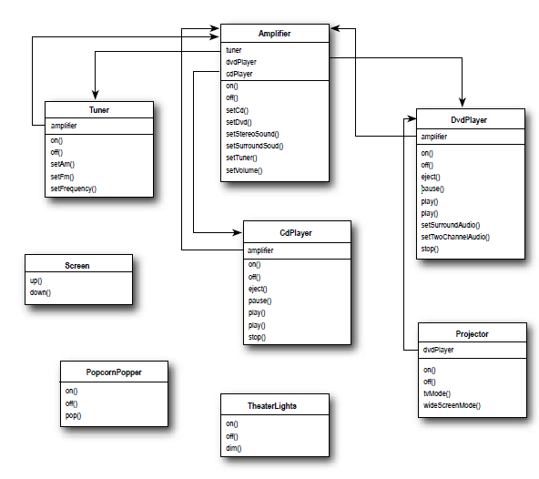
!Prepoznajte patern na slici

Slide 3
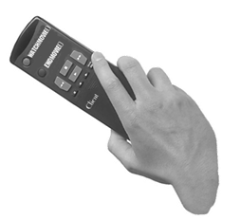
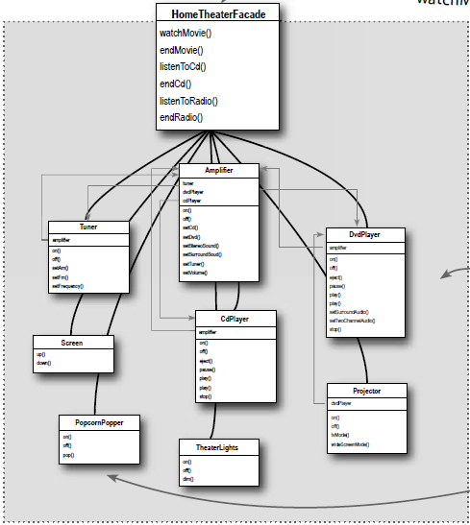
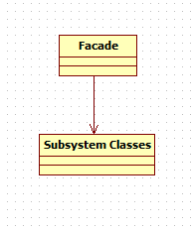

Slide 4
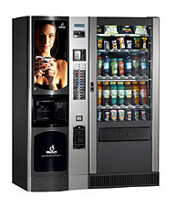
!Prepoznajte patern na slici
Automat
lokacija kolicina Stanje
AutomatMonitor
automat ------------------------izvjestaj()
Radnik

Slide 5
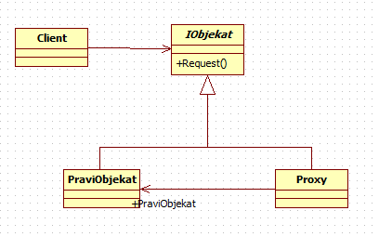
AUTOMATI d.o.o
ETF
Radnik
AutomatMonitor
automat ----------------------izvjestaj()
Internet
Automat
lokacija kolicina stanje
Proxy
Java RMI ili WCF u C#-u daje nam objekte sa druge
virtuelne mašine(JVM/CLR/..) i omogućava da pozovemo njegove metode

Slide 6
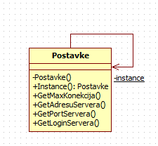
!Prepoznajte patern na slici
Singleton

Slide 7
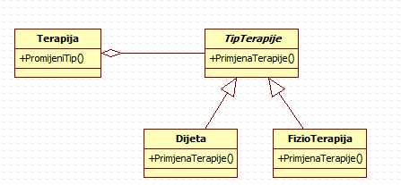
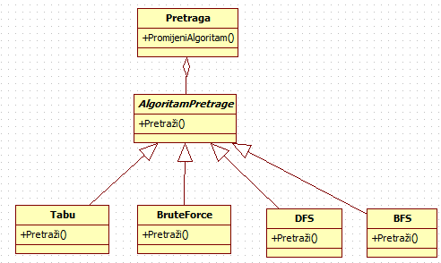
!Prepoznajte patern na slici
Strategy dizajn patern rješava problem u kojem je potrebno promijeniti strategiju.
Konkretno u prvom primjeru možemo promijeniti strategiju terapije pozivom funkcije promijeniTip().
Jako važan aspekt ovog dizajn patterna je što možemo jednostavno dodavati nove strategije implementacijom interfejsa TipTerapije.
U drugom primjeru mijenja se strategija pretraživanja tj. tip algoritma za pretragu metodom promijeniAlgoritam().
Jednostavno se mogu dodati novi algoritmi pretrage.
U oba primjera se radi o STRATEGY dizajn patternu
Zašto nije factory pattern?
Zašto nije Observer?

Slide 8
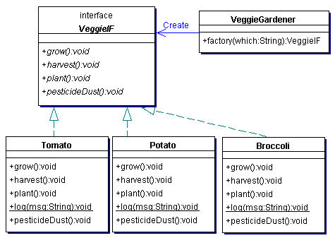
Zašto nije Factory pattern?
-Factory pattene (method/abstract) koristimo kad želimo napraviti da je kreiranje instanci objekata modularno i da se jednostavno mogu dodavati novi tipove klasa.
Ključna riječ kod factory patterna je proizvede/kreira dok je kod strategy promijeni.
Method factory - ovisno od string which vraća objekat koji implementira interfejs VeggieIF

Slide 9
Zašto nije Observer?
Observer koristimo kad želimo obavijestiti sve učesnike pri čemu se učesnici mogu dodavati dinamički.
Za observer dizajn pattern je specifično da ima metode “pretplati se” i “obavijesti” za razliku od strategy koji ima ključnu metodu promijeni.

Slide 10
Primjer– Igrica simulator nogometne utakmice
Sekvenca igre:
  Pokretanje igre
  Izbor dva tima
  Dodavanje/brisanje igrača u tim
  Izbor terena za igru
  Početak igre
Stvarni objekti:
  Igrač
  Tim
  Lopta
  Teren
  Sudija
Logički objekti:
  Utakmica
  Simulator
  StrategijaTima

Slide 11
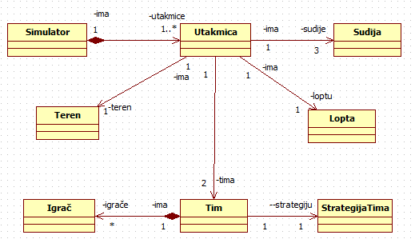
Dijagram klasa (sadrži)

Slide 12
LOPTA
PROBLEM: Kada se lopta kreće potrebno je odmah obavijestiti sve igrače i sudije
Generaliziran: Kada se subjekat mijenja potrebno je obavijestiti sve zavisne objekte
RJEŠENJE: Observer pattern

Slide 13
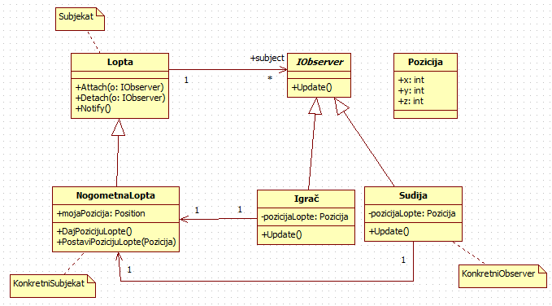
Rješenje
Kada pozovemo PostaviPozicijuLopte() ova funkcija poziva Notify()
funkciju Subjekta koja u petlji obavjesti sve pretplaćene Observere - pozove Update() nad njima a Update() funkcija poziva DajPozicijuLopte()

Slide 14
Tim
PROBLEM: Dok traje igra, korisnik mora biti u mogućnosti da promijeni strategiju (npr. Napad u odbranu) tj. moramo odvojiti strategiju od tima
Generalizacija: Moramo omogućiti da algoritam(StrategijaIgre) varira neovisno od klijenta(Tim) koji ga koristi.
Rješenje: Strategy pattern

Slide 15
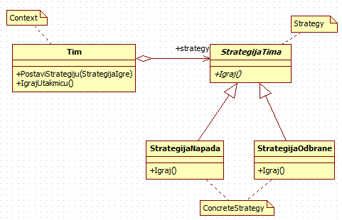
Rješenje

Slide 16
Igrač
PROBLEM: Igrač na utakmici ima dodatne funkcije npr. napadač, odbrana, krilo,... Ova funkcija se može i mijenjati dinamički tokom igre
Generalizacija: Trebamo dodati dodatnu odgovornost(funkciju npr. Napadač, odbrana, krilo) objektu(Igrač) na dinamičan način.
Rješenje: Dekorator pattern

Slide 17
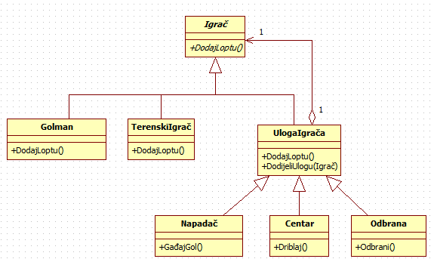
Rješenje

Slide 18
Objašnjenje
Imamo dva konkretna objekta Golman i TerenskiIgrač koji su naslijeđeni iz klase Igrač.
Imamo tri konkretna dekoratora: Napadač, Centar, Odbrana.
Da bi imali tim potrebno nam je 11 terenskih igrača i jedan golman
Moguće je da jedan igrač bude istovremeno centra i napadač (krilo-vezni, napadač-krilo, štoper-bek) ili da se promijeni njegova funkcija pri promjeni strategije
Npr. Igrača koji je centar možemo pretvoriti u napadača po potrebi tako da može dati gol kao rezultat promijene strategije.

Slide 19
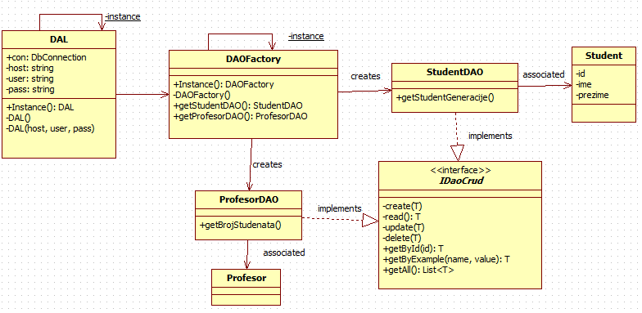
DAL-DAOFactory

